Slide 1
졸업연구논문
2021. 8. 10
Dasol Jeong

Slide 2
이전 Conclusion
GAN를 사용한 이미지 생성방법 설명
Face recognition와 Classification의 차이 설명

Slide 3
이전 Future Work
Face recognition으로 Adversarial example 만들기

Slide 4
Contents
Face recognition을 통한 Adversarial example 의 한계
Implementation
Result
Future Work

Slide 5
Face recognition

Slide 6
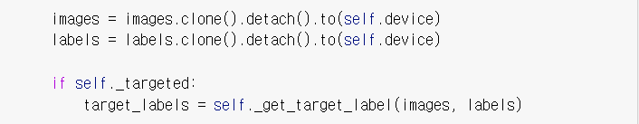
Face recognition
저번 발표에서의 문제점: Adversarial Example을 만들고자 하였으나 image와 label 부분에서 문제가 발생
기존의 Adversarial Example에서는 label을 지정해주어야 하는데 어떻게 지정해주어야 할지 더 연구를 해야 할 필요가 있음

Slide 7
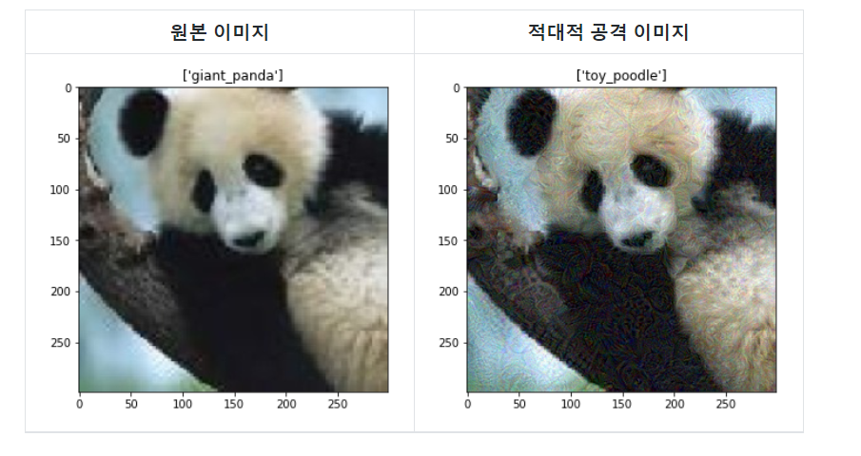
Adversarial Attack
보통 Adversarial Example에서는 특정 라벨을 가지고 있는 라벨을 다른 라벨로 인식하게 만드는 과정
그러나 Face recognition은 특정 라벨이라고 할 만한 것이 없음

Slide 8
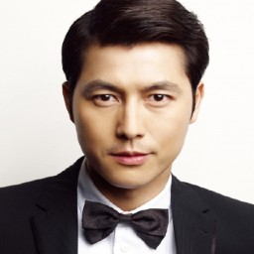
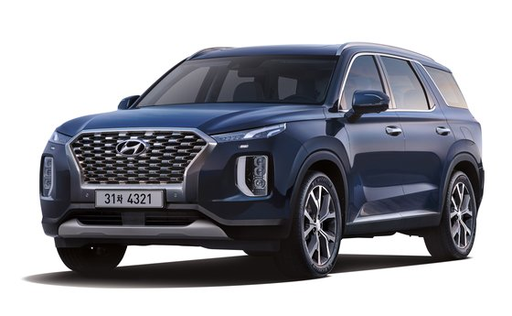
Face recognition
그래서 생각해낸 아이디어가 바로 Person label과 Person이 아닌 다른 label을 가진 데이터셋을 활용하여 Adversarial example을 만드는 방식
‘Person’이라는 라벨을 ‘Car’라는 라벨로 인식하도록 Adversarial example을 만들면 되지 않을까?

Slide 9
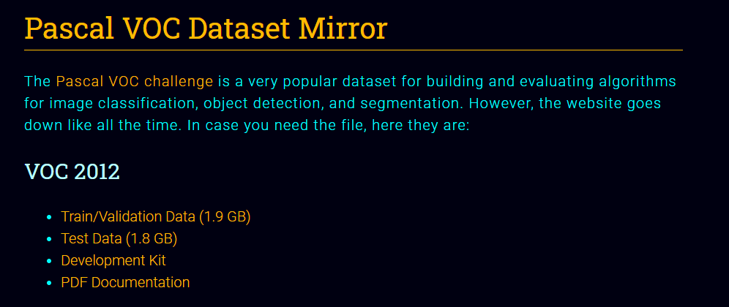
Face recognition
이에 Pascal 데이터셋을 사용하여 인공지능 학습 진행
Pascal 데이터셋은 image detection을 위한 dataset으로 classification, object detection, segmentation 평가 알고리즘을 구축하거나 평가하는 데에 사용됨
Person을 포함한 20개의 label로 분류되어 있음

Slide 10
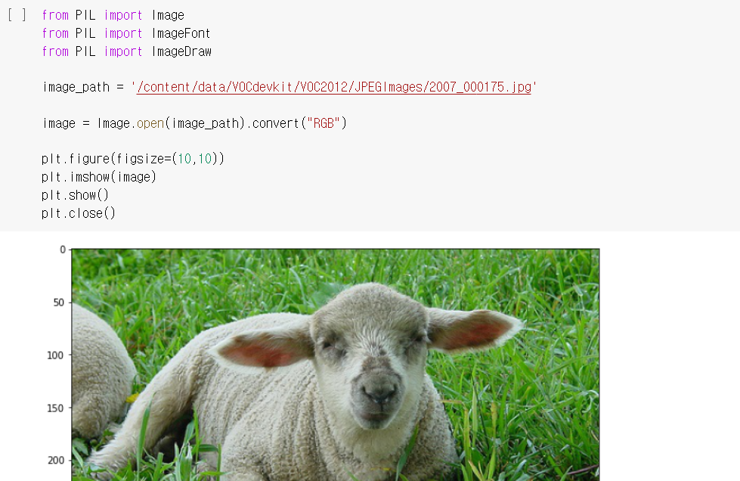
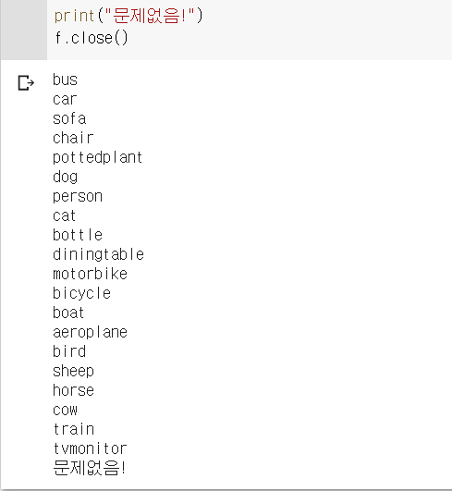
Face recognition
데이터셋 다운로드 후 학습을 진행
Bus, car, sofa, chair, potted, plant, dog, person, cat, bottle, dining, table, motorbike, bicycle, boat, aeroplane, bird, sheep, horse, cow, train, tv, monitor의 라벨이 있는 것을 확인

Slide 11
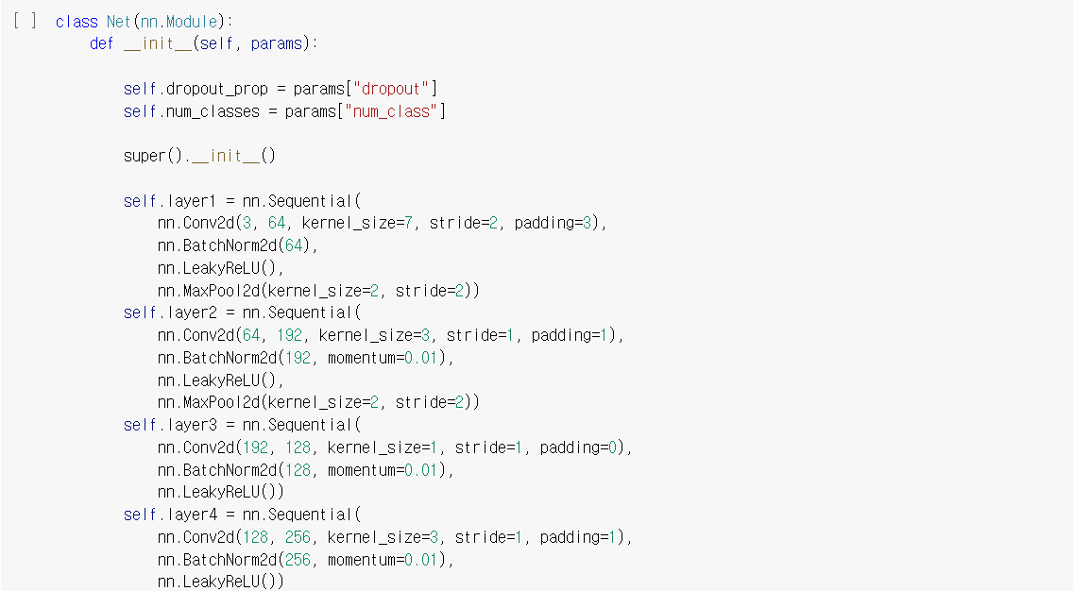
Face recognition
Adversarial example 을 만들기 위해서는 이미 학습이 완료된 모델이 필요
그러나 Pascal dataset으로 이미 학습이 완료된 모델을 찾아서 다운로드 하는 데에 실패
이에 Pascal 데이터셋과 YOLO를 사용하여 직접 학습을 시키고 있었음

Slide 12
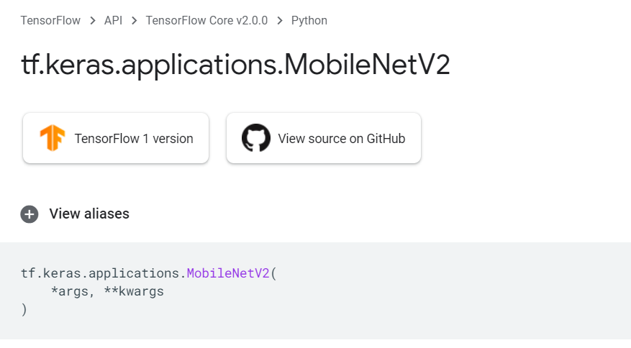
Face recognition
그런데… tensorflow에서 이미 학습이 다 완료된 모델들을 공식적으로 제공한다는 사실을 알게 됨
지금까지 pytorch만 사용하여 인공지능을 학습하여 제공 사실을 알지 못했음
직접 학습시킨 모델을 사용하는 것보다 제공되는 모델을 사용하는 것이 더 좋은 결과를 보일 거 같아 ImageNet 데이터셋을 사용하여 미리 훈련된 MobileNetV2 모델을 사용하기로 결정

Slide 13
Implementation

Slide 14
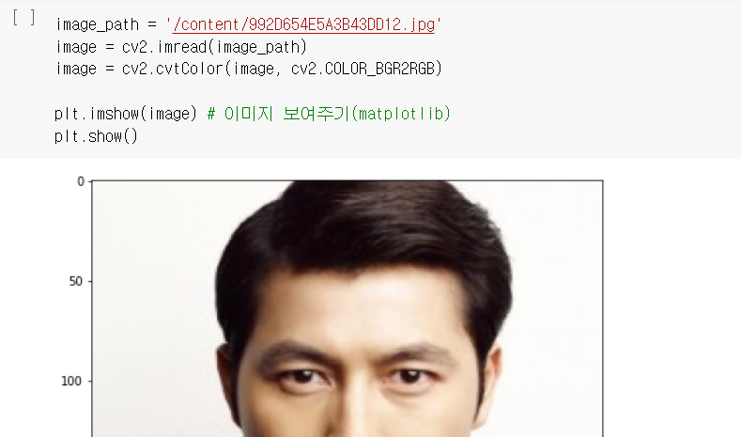
Implementation
ImageNet 데이터셋과 미리 훈련된 MobileNetV2 모델을 다운로드 받음
정우성씨의 이미지를 업로드

Slide 15
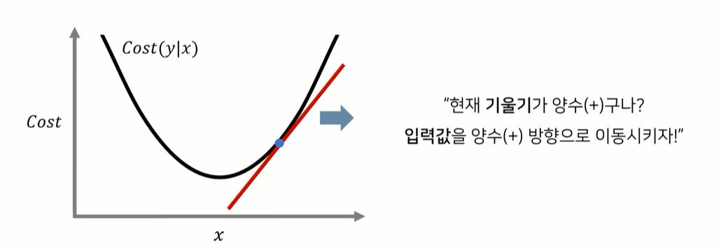
Implementation
Adversarial example 의 원리는 이미지 x가 y가 아닌 다른 라벨에 분류되도록 loss함수의 gradient , 즉 기울기 값을 변화시키는 것
이를 위해 기울기 값을 구하고 이동시켜야 할 방향을 구해야함

Slide 16
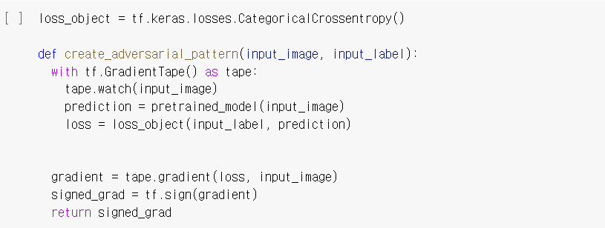
Implementation
이를 코드로 구현하면 다음과 같음
손실함수 (loss 함수)의 기울기를 구한 후 노이즈를 만들기 위해 부호값 (기울기 값을 변화시킬 값)을 구함

Slide 17
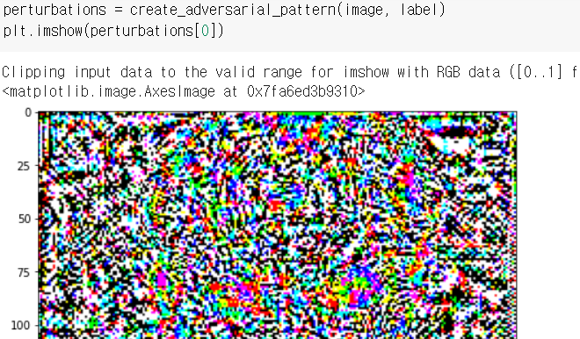
Implementation
그 후 노이즈을 생성하여 이미지에 적용
해당 이미지가 원래의 라벨이 아닌 다른 라벨로 인식될 수 있도록 이미지에 노이즈를 넣음

Slide 18
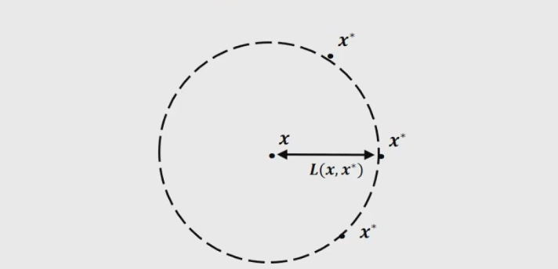
Implementation
X가 원래의 라벨이라고 했을 때, 라벨 x로 인식하지 않는 가장 가까운 점 x’ 를 찾는 과정

Slide 19
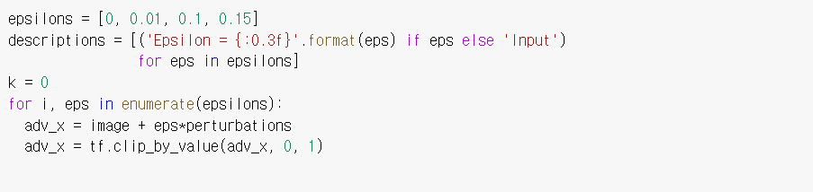
Implementation
엡실론 값 (노이즈값)을 점점 증가시켜 이미지의 노이즈를 더 심하게 만들 수 있음
엡실론 값이 크면 클수록 이미지는 원래의 라벨에서 점점 멀어진다는 장점이 있지만 이미지에 노이즈가 심해져 원래의 이미지가 왜곡된다는 단점을 가짐

Slide 20

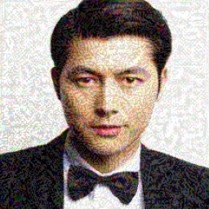
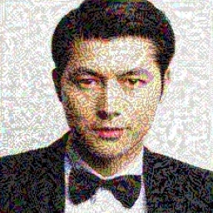
Implementation
실제 엡실론 값이 0.01일 때의 정우성씨, 0.1일 때의 정우성씨, 0.15일 때의 정우성씨
이미지에 노이즈가 심하게 끼는 것을 확인할 수 있음

Slide 21
Result

Slide 22
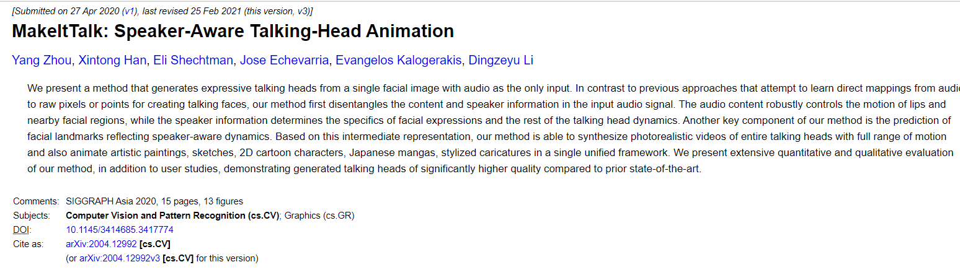
Result
구현된 Adversarial example을 테스트
이미지 한장으로 동영상을 만드는 인공지능 MakeItTalk(2020년 논문)에 적용

Slide 23
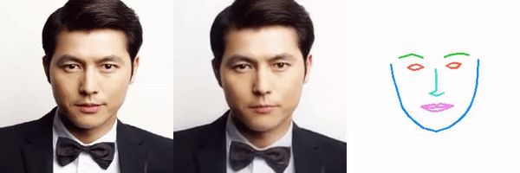
Result
정상적인 정우성씨의 이미지라면 이런 식으로 동영상이 만들어지는 것을 확인

Slide 24
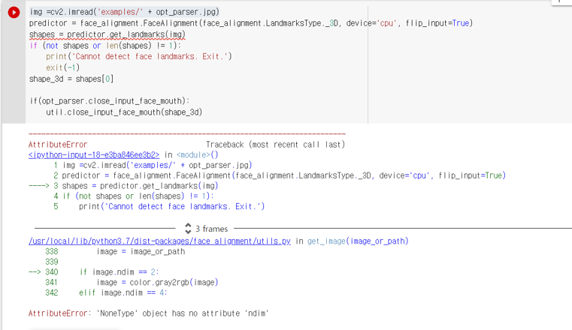
Result
그러나 노이즈가 들어간 정우성씨의 이미지인 경우 오류 발생
MakeItTalk 인공지능 모델에 사람이 아닌 이미지를 넣었을 때 해당 오류가 발생하는 것을 확인
즉, 노이즈가 들어간 정우성씨의 이미지를 사람으로 인식하지 못하고 있는 것

Slide 25
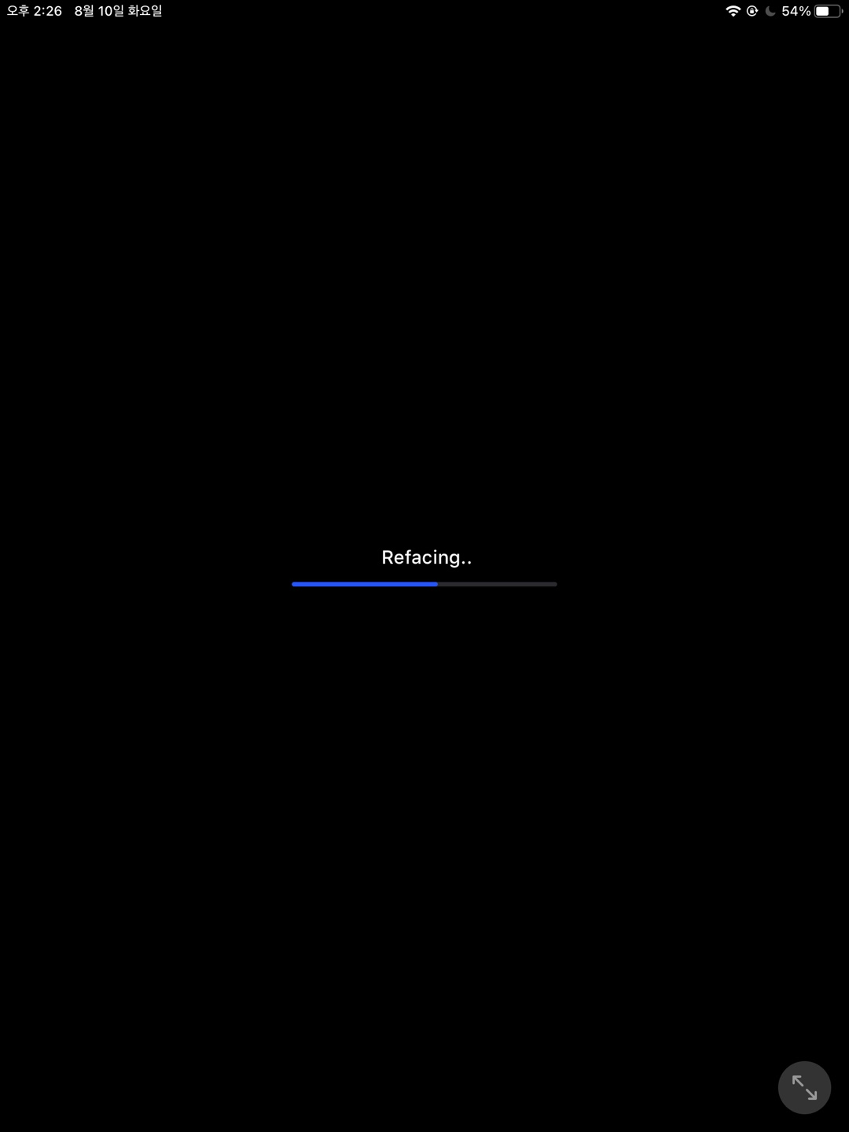
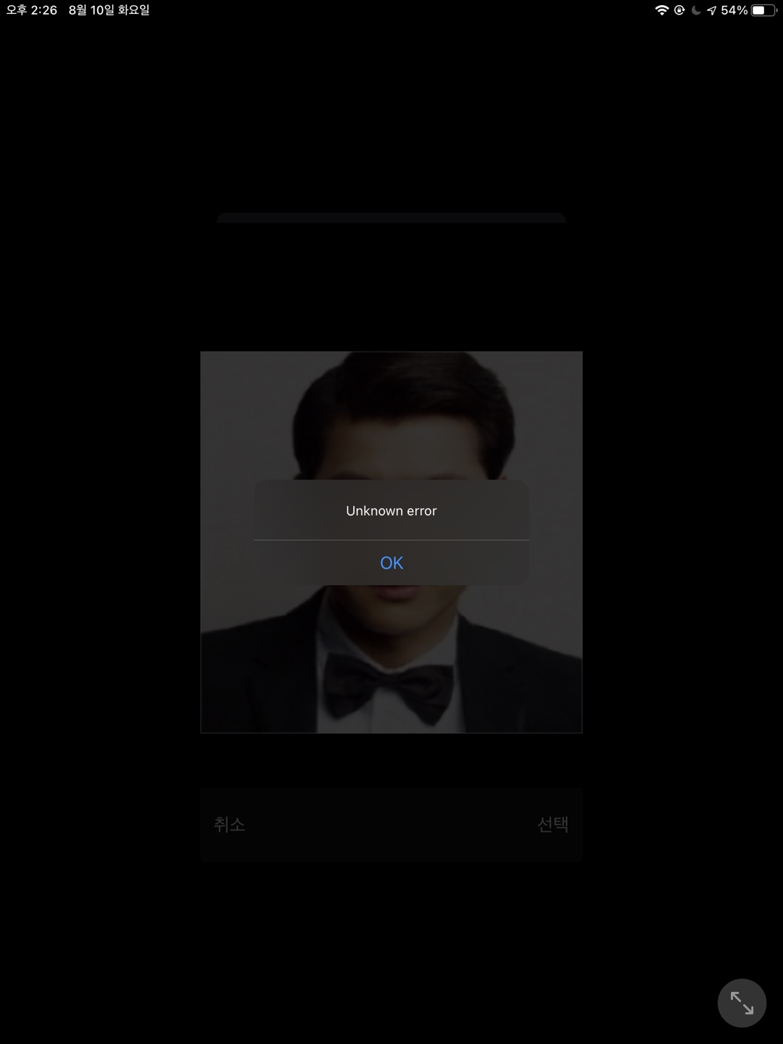
Result
실제 상용화된 어플리케이션에도 해당 이미지 테스트
정상적인 정우성씨의 이미지는 왼쪽과 같이 동영상이 제작되지만, 노이즈가 들어간 정우성씨의 이미지는 오른쪽과 같이 오류가 발생함

Slide 26
Conclusion

Slide 27
Conclusion
Adversarial example을 만들어 실제 상용화된 어플리케이션에까지 적용이 되는지 확인
그러나 보완해야할 부분 존재
1. 이번에 사용한 ImageNet 데이터셋에는 person 라벨이 없어 다른 라벨을 사용하는 방식으로 만듬
그러나 논문을 쓰려면 person 라벨이 필요할 거 같음. 다른 데이터셋을 사용해야할까요?
2. 이 내용을 논문에 써야할지? 아니면 정확도를 검사하는 방식으로 가야할지?

Slide 28
Future Work

